Slide 1

『수학』 38~39쪽, 『수학 익힘』 28~29쪽
열기
다지기
1
다지기
2
키우기
이번 시간에 배울 내용 알아보기
정삼각형의 성질을
알아볼까요
5차시

Slide 2

열기
다지기
1
다지기
2
키우기
글과 그림 속 상황을 살펴봅시다.

Slide 4


열기
다지기
1
다지기
2
키우기
가방의 삼각형 무늬는 어떤 삼각형인가요?
정삼각형이라고 생각합니다.
정삼각형이라고 생각하는 까닭은 무엇인가요?
정삼각형처럼 보입니다.
자로 재어 보니 세 변의 길이가 같습니다.
가방의 삼각형 무늬에는 어떤 특징이 있나요?
큰 정삼각형 사이에 작은 정삼각형이 있습니다.
정삼각형은 세 변의 길이가 같은 삼각형입니다. 각의 크기는 어떨 것 같나요?
각도기로 재어 보지는 않았지만 세 각의 크기도 같을 것 같습니다.

Slide 5
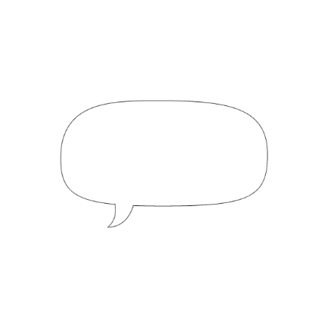
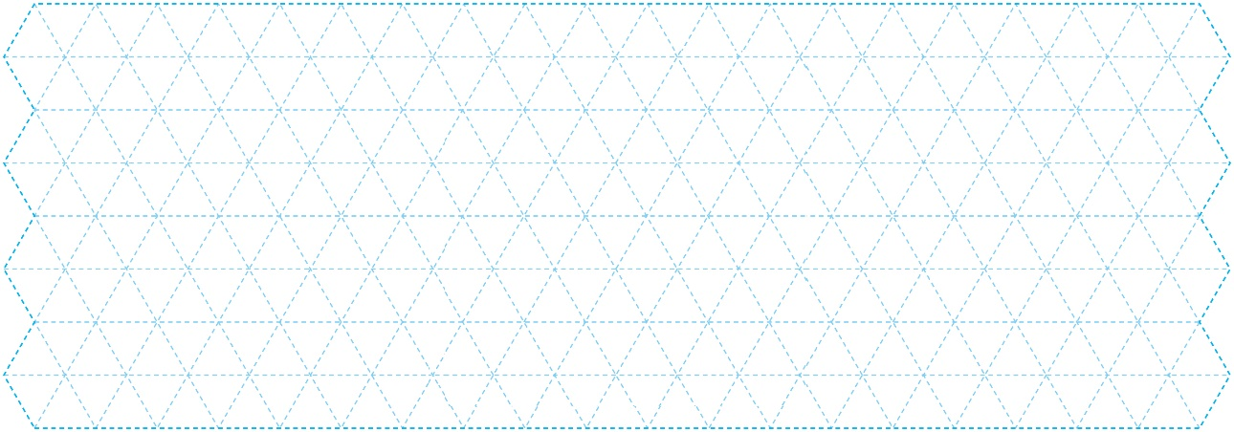
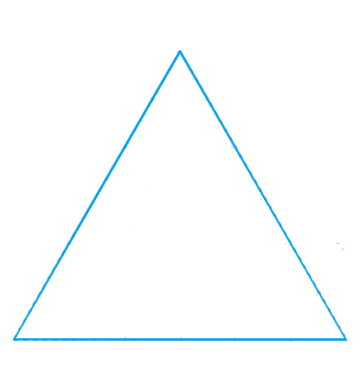

열기
다지기
1
다지기
2
키우기
1
정삼각형의 각의 크기에 대해 알아봅시다.
정삼각형을 그려 보세요.
친구들이 그린
정삼각형과
비교해 볼까?
예
그린 정삼각형의 세 각의 크기는 각각 몇 도인가요?
모두 60°로 세 각의 크기가 같습니다.

Slide 6
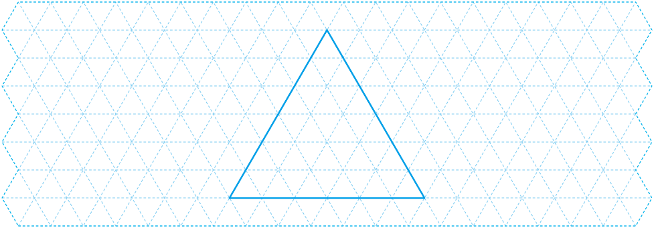
5
열기
다지기
1
다지기
2
키우기
친구들이 그린 정삼각형의 각의 크기와 비교해 보세요.
친구들이 그린 정삼각형의 각의 크기도 모두 60˚로 같습니다.
정삼각형의 각의 크기에 대해 알게 된 것을 이야기해 보세요.
정삼각형은 세 각의 크기가 같다는 것을 알게 되었습니다.
정삼각형은 모든 각의 크기가 60˚라는 것을 알게 되었습니다.

Slide 7
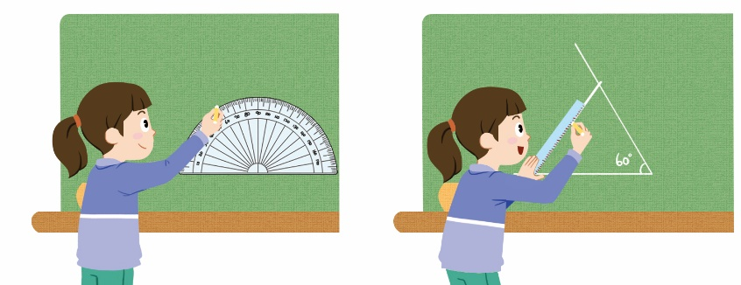
열기
다지기
1
다지기
2
키우기
2
세 각의 크기가 같은 삼각형을 그려 봅시다.
세 각의 크기가 같은 삼각형을 그리는 그림을 보고 삼각형을 그리는 방법을 말해 보세요.
각도기를 이용하여 주어진 선분의 양 끝에 크기가 60˚인 각을 그립니다.
두 각의 변이 만날 때까지 각의 선분을 길게 늘여 삼각형을 그린 것 같습니다.

Slide 8
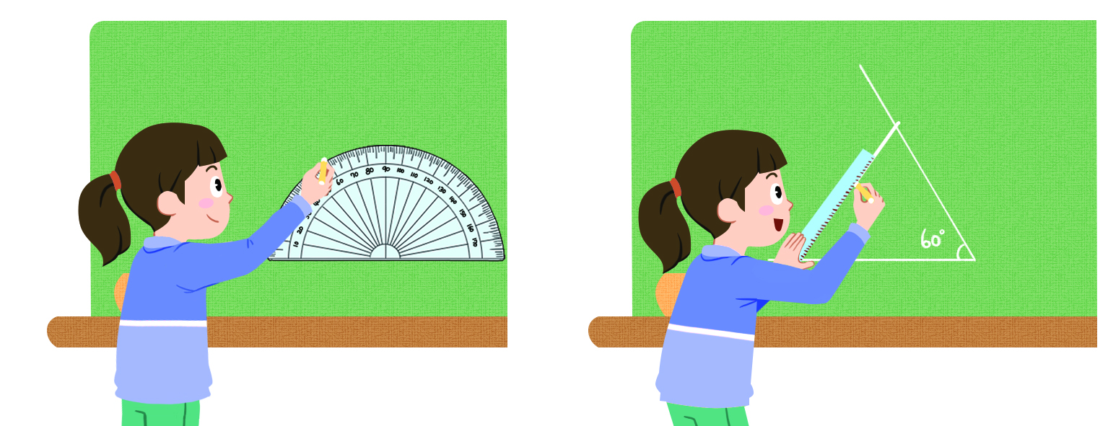

Slide 9
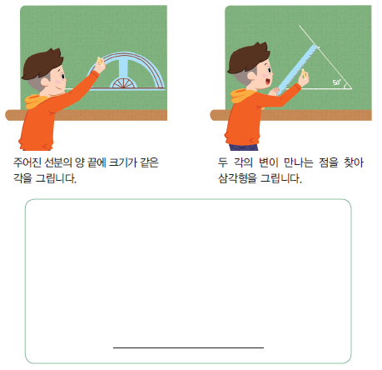

5
열기
다지기
1
다지기
2
키우기
주어진 선분의 양 끝에 크기가 60˚인 각을 그려 보세요.

Slide 10
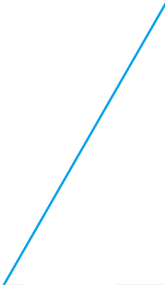
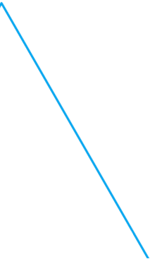
열기
다지기
1
다지기
2
키우기
두 각의 변이 만나는 점을 찾아 삼각형을 그려 보세요.

Slide 11
5
열기
다지기
1
다지기
2
키우기
그린 삼각형의 변의 길이를 재어 어떤 삼각형인지 말해 보세요.
세 변의 길이가 같은 정삼각형입니다.
알게 된 점을 이야기해 보세요.
선분의 양 끝에 크기가 60˚인 두 각을 그리고 두 각의 변이 만나는 점을 찾으면 정삼각형이 된다는 것을 알게 되었습니다.
정삼각형은 세 변의 길이도 같고 세 각의 크기도 모두 60˚라는 것을 알게 되었습니다.

Slide 12
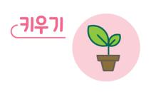
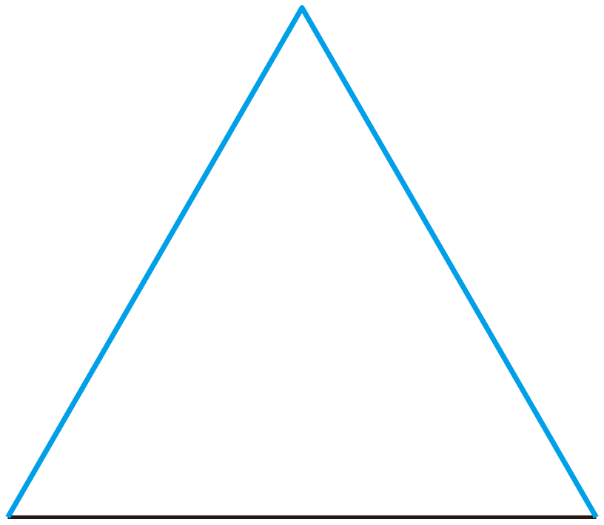
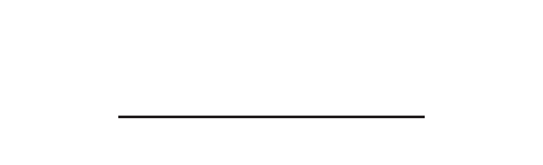
열기
다지기
1
다지기
2
키우기
각도기와 자를 이용하여 정삼각형을 그려 봅시다.

Slide 13
다음 시간에 배울 내용 알아보기
예각삼각형과
둔각삼각형을
알아볼까요
6차시

